Slide 1


Sera Gazı Emisyonları Hesaplama Metodolojileri

Slide 2
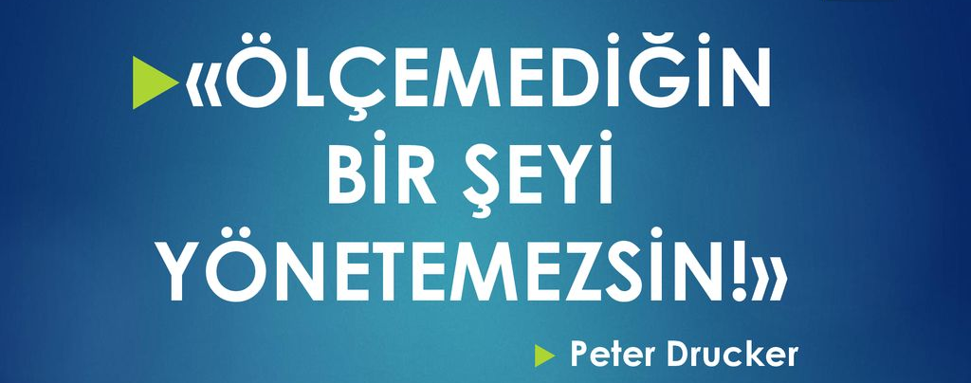

Slide 3
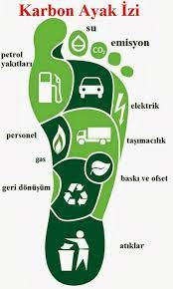
KARBON AYAKİZİ NEDİR?
Karbon ayakizi bireylerin yaşamsal faaliyetleri veya kurum/kuruluşların ürün veya hizmetlerini sunarken enerji ve fosil kaynak tüketimi, ulaşım, tedarik zinciri ve üretim faaliyetleri sonucu oluşan toplam sera gazı emisyonlarının ton cinsinden karbondioksit eşdeğerinin (tCO2e) ölçüsü olarak tanımlanabilir.
Herhangi bir ürüne veya hizmete özel olarak hesaplanabileceği gibi, kurum/kuruluşların tüm faaliyetleri için de hesaplanabilir.

Slide 4
SERA GAZI EMİSYONLARI HESAPLAMA METODOLOJİLERİ
Hesaplama Metodolojileri
Zorunlu Alan
İ&R Tebliği (ETS Muadili)
SKDM
Gönüllü Alan
ISO 14064-1/ GHG Protocol (Kurumsal)
ISO 14040
(YDA)
ISO 14067 (Ürün /Hzmet)
CORSIA (Uluslarası Uçuşlar)

Slide 5
İ&R Mevzuatına Tabi Sektörler
1 | 1a - Tesislerde Yakıtların Yakılması (Sadece Ticari Standart Yakıtların ve Doğalgazın Kullanıldığı Kategori A ve Kategori B Tesisler için)
 | 1b - Tesislerde Yakıtların Yakılması (Kısıtlama Olmadan)
2 | Petrol Rafinasyonu
3 | 3.1 - Kok Üretimi
 | 3.2 - Metal Cevheri (Sülfür Cevheri Dâhil) Kavrulması, Sinterlenmesi veya Peletlenmesi
 | 3.3 - Pik Demir ve Çelik Üretimi (Birincil ve İkincil Ergitme), Sürekli Döküm Dâhil
4 | 4.1 - Demir İçeren Metallerin (Demirli Alaşımlar Dâhil) Üretimi veya İşlenmesi
 | 4.2 - İkincil Alüminyum Üretimi
 | 4.3 - Demir Dışı Metallerin Üretimi veya İşlenmesi, Alaşımların Üretimi Dâhil
5 | Birincil alüminyum üretimi (CO₂ ve PFC emisyonları)
6 | 6.1 - Klinker Üretimi
 | 6.2 - Kireç Üretimi veya Dolomitin ya da Magnezitin Kalsinasyonu
 | 6.3 - Cam Elyafı Dâhil Cam Üretimi
 | 6.4 - Pişirme ile Seramik Ürünlerin Üretimi
 | 6.5 - Mineral Elyaf Yalıtım Malzemesi Üretimi
 | 6.6 - Alçı Taşının Kurutulması veya Kalsinasyonu veya Alçı Panoların ve Diğer Alçı Taşı Ürünlerinin Üretimi
7 | 7.1 - Odundan veya Diğer Lifli Malzemelerden Selüloz Üretimi
 | 7.2 - Kâğıt, Mukavva veya Karton Üretimi
8 | 8.1 - Karbon Siyahı Üretimi
 | 8.2 - Amonyak Üretimi
 | 8.3 - Kraking, Reforming Kısmi veya Tam Yükseltgenme veya Benzeri İşlemler ile Büyük Hacimli Organik Kimyasalların Üretimi
 | 8.4 - Reforming veya Kısmi Oksitleme ile Hidrojen (H₂) ve Sentez Gazının Üretimi
 | 8.5 - Soda Külü (Na₂CO₃) ve Sodyum Bikarbonat (NaHCO₃) Üretimi
9 | 9.1 - Nitrik Asit Üretimi (CO₂ ve N₂O Emisyonları)
 | 9.2 Adipik Asit Üretimi (CO₂ ve N₂O Emisyonları)
 | 9.3 - Glioksal ve Glioksilik Asit Üretimi (CO₂ ve N₂O Emisyonları)
 | 9.4 - Kaprolaktum Üretimi

Slide 6
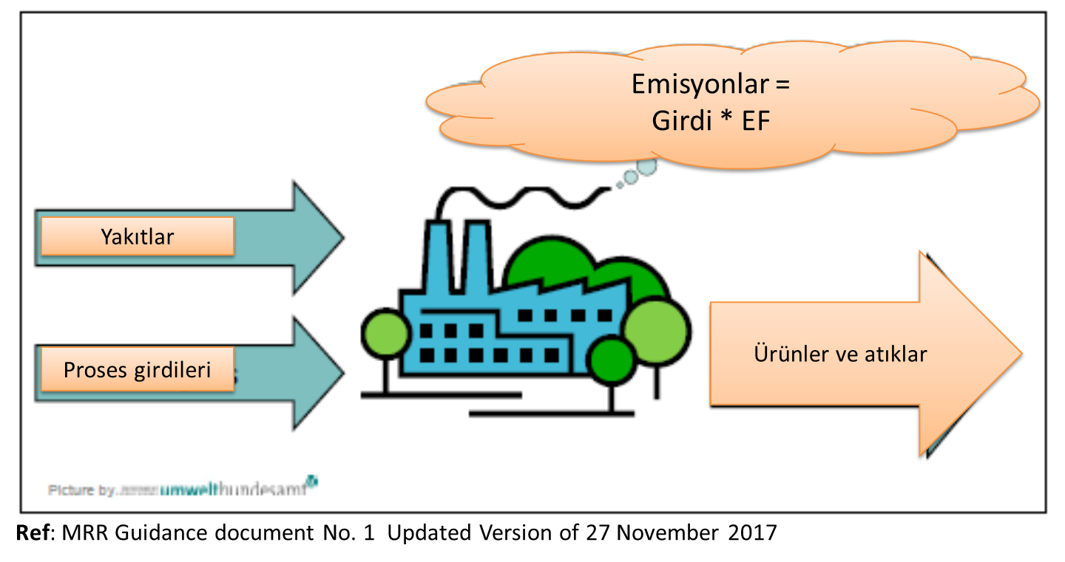
İ&R Mevzuatına Göre İzlenmesi Gereken Emisyonlar
(ör: doğalgaz, kömür, lpg, motorin)
ham madde (ör: kireç taşı, farin, dolamit vb.)

Slide 7
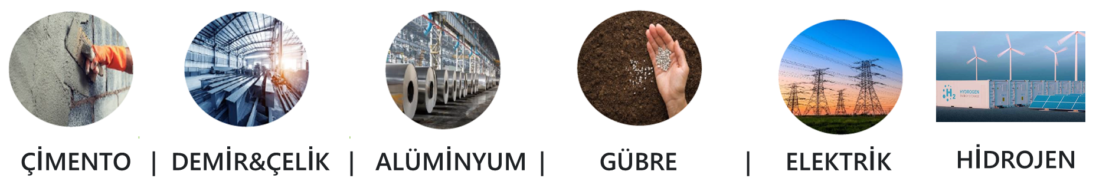
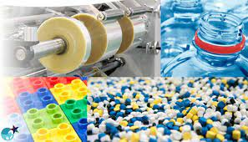
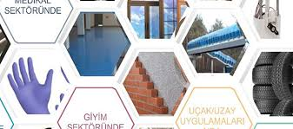
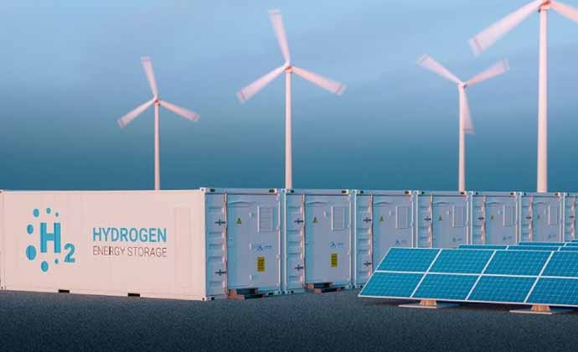
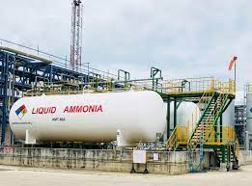
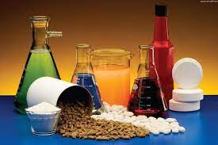
SKDM: Kapsam
Avrupa Parlamentosu 22.06.2022 tarihinde yeni sektörlerin katılımını onaylamıştır
PLASTİK | POLİMER | HİDROJEN | AMONYAK | ORGANİK KİMAYSALLAR
Aralık ayı içerisinde Avrupa parlamentosu ve Avrupa konseyi SKDM ile ilgili geçici bir anlaşmaya vardı ve bu anlaşma kapsamında;
Geçiş süresinin 01.10.2023 tarihi itibari ile başlaması,
Daha önce raporlama yapması kararlaştırılan Plastik, Amonyak ve Organik Kimyasallar sektörlerinin geçiş döneminde raporlama yapmaması,
Demir çelik sektörüne yönelik girdilerin ve vidalar ve civatalar gibi %100 demir içeren ürünlerin kapsama alınması kararlaştırıldı.

Slide 8
Raporlama İçin Önemli
Terimlerin Evrimi
Doğrudan Emisyonlar
Üreticinin doğrudan kontrolü olduğu üretim süreçlerinden kaynaklanan emisyonlar.
Doğrudan Emisyonlar
Isıtma ve soğutmanın üretildiği lokasyondan bağımsız olarak, üretim prosesi için kullanılan ısıtma ve soğutmadan kaynaklananlar da dahil, malların üretim sürecinden kaynaklanan emisyonlar,
Doğrudan Emisyonlar
Üretim süreçlerinde sarf edilen ısıtma ve soğutmanın üretiminden kaynaklananlar dahil, üreticinin doğrudan kontrolü olduğu üretim süreçlerinden kaynaklanan emisyonlar,

Slide 9
Raporlama İçin Önemli
Terimlerin Evrimi
Dolaylı Emisyonlar
Malların üretim süreçlerinde ithal edilerek sarf edilen elektrik, ısı ve soğutmanın üretiminden kaynaklanan emisyonlar.
Dolaylı Emisyonlar
Malların üretim süreçlerinde sarf edilen elektrik, ısı ve soğutmanın üretiminden kaynaklanan emisyonlar.
Dolaylı Emisyonlar
Malların üretim sürecinde sarf edilen elektriğin üretiminden kaynaklanan sera gazı emisyonlarıdır.

Slide 10
Raporlama İçin Önemli
Terimlerin Evrimi
Gömülü Emisyonlar
Regülasyon Ek-3’ndeki metodolojilere göre hesaplanan malların üretimi esnasında oluşan doğrudan emisyonlardır.
Gömülü Emisyonlar
SKDM Regülasyonu Ek-3’ teki metotlara uygun olarak hesaplanan, malların üretim sürecinde, malların ve elektriğin üretiminden kaynaklanan doğrudan ve dolaylı emisyonlar

Slide 11
Raporlama İçin Önemli
Terimlerin Evrimi
Basit mallar
Özellikle sıfır gömülü emisyonlu girdi malzemeler ve yakıtları gerektiren üretim prosesinden üretilen mallar.
Kompleks mallar
Üretim proseslerinde diğer basit mal girdilerine ihtiyacı olan mallardır. Basit mallar dışındaki mallar.
Komisyon, ‘Basit Mal’ ve ‘Kompleks Mal’ spesifikasyonları da dahil, üretim proseslerinin sistem sınırları, emisyon faktörleri, tesise özel gerçek emisyon değerleri ve varsayılan değerler ve bunların her bir mal türüne uygulamasına yönelik hesaplama metotlarına ilişkin uygulamalar getirebilecektir.
Sıfır gömülü emisyon: Üretim sürecinde hiçbir şekilde emisyona neden olmayan ürün anlamına gelmekte
olup, hammadde olarak değerlendirilebilir. Örnek olarak, demir çelik üretimi (kullanılan demir cevheri)
Veya birincil alüminyum üretimi (kullanılan boksit cevheri) verilebilir.

Slide 12
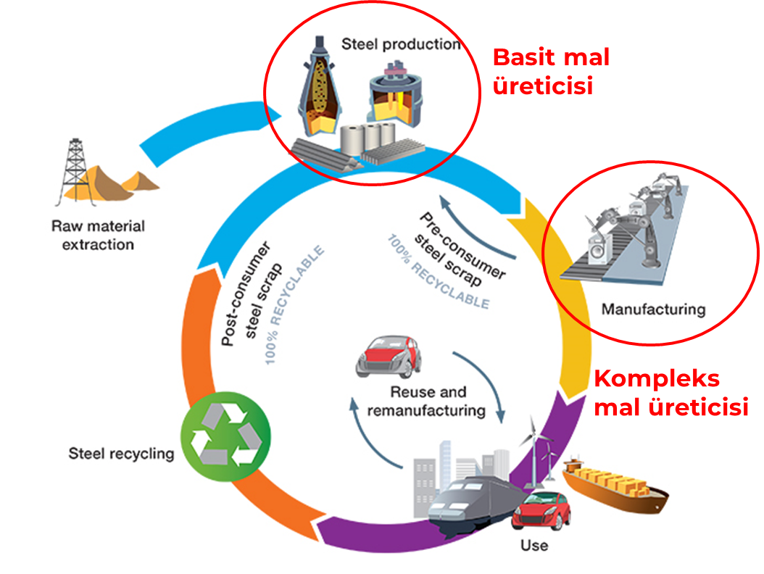

Slide 13

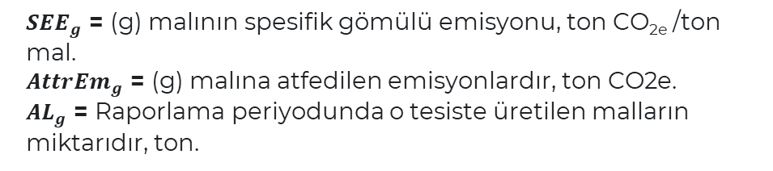
Spesifik Gerçek Gömülü Emisyonlar
Basit Mallar
Bir tesiste üretilen basit mallara ait spesifik gerçek gömülü emisyonlarının hesaplanmasında sadece doğrudan emisyonlar hesaba katılır.
$${SEE}_{g}=\frac{{AttrEm}_{g}}{{AL}_{g}}$$
${AttrEm}_{g}$ = Doğ. Em
${SEE}_{g}$ = (g) malının spesifik gömülü emisyonu, ton CO_{2e} /ton mal.
${AttrEm}_{g}$ = (g) malına atfedilen emisyonlardır, ton CO2e.
${AL}_{g}$ = Raporlama periyodunda o tesiste üretilen malların miktarıdır, ton.

Slide 14
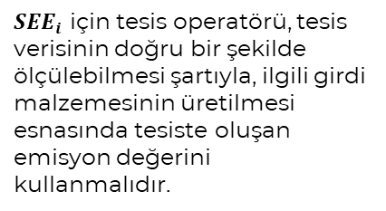
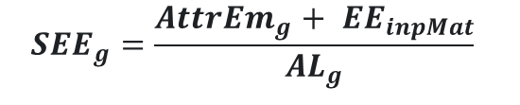
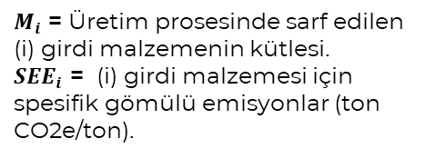
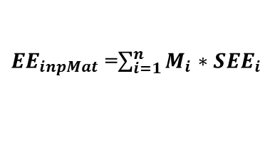
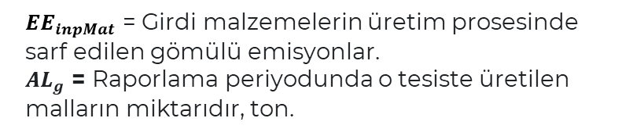
Spesifik Gerçek Gömülü Emisyonlar
Basit/Kompleks mal üreticisinden temin edilecek!
Kompleks Mallar
Tesiste üretilen kompleks malların spesifik gerçek emisyonlarının belirlemek için, sadece doğrudan emisyonlar dikkate alınır.
$M_{i}$ = Üretim prosesinde sarf edilen (i) girdi malzemenin kütlesi.
${SEE}_{i}$ = (i) girdi malzemesi için spesifik gömülü emisyonlar (ton CO2e/ton).
${EE}_{inpMat}$ =$\sum_{i=1}^{n}{M_{i}∗{SEE}_{i}}$
$${SEE}_{g}=\frac{{AttrEm}_{g}+ {EE}_{inpMat}}{{AL}_{g}}$$
${SEE}_{i}$ için tesis operatörü, tesis verisinin doğru bir şekilde ölçülebilmesi şartıyla, ilgili girdi malzemesinin üretilmesi esnasında tesiste oluşan emisyon değerini kullanmalıdır.
${EE}_{inpMat}$ = Girdi malzemelerin üretim prosesinde sarf edilen gömülü emisyonlar.
${AL}_{g}$ = Raporlama periyodunda o tesiste üretilen malların miktarıdır, ton.

Slide 15
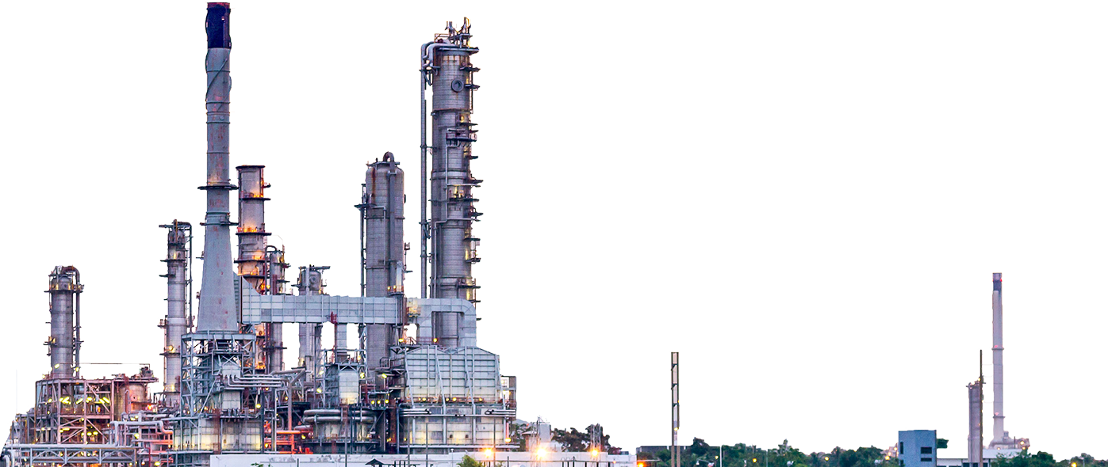
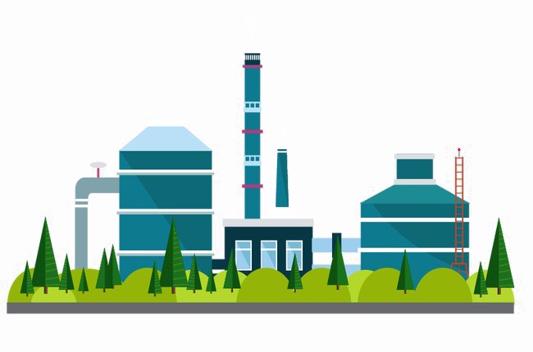
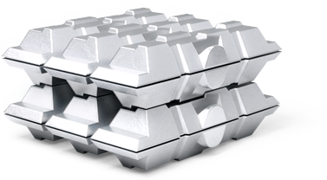
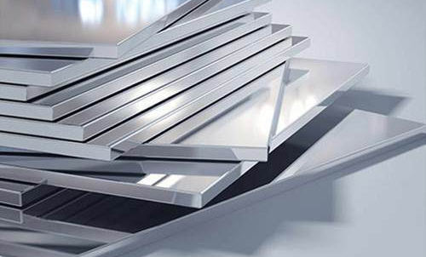
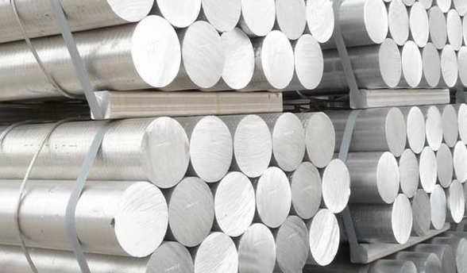

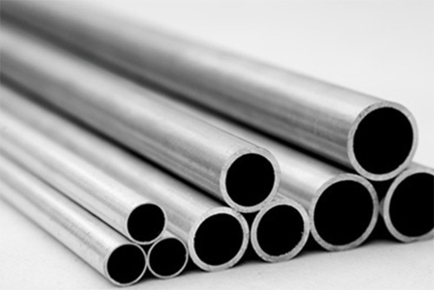
Basit Mal & Kompleks Mal
Gömülü emisyon = A ton CO2e/ton külçe
Gömülü emisyon = A ton CO2e/ton kütük + A1 ton CO2/ton levha
A- Birincil Alüminyum üretim tesisi
B- Ergitme & Haddeleme
Külçe
(basit mal)
Levha
(kompleks mal)
Gömülü emisyon = B ton CO2e/ton kütük
Kütük
(basit mal)
Gömülü emisyon = B ton CO2e/ton kütük + B1 ton CO2/ton boru
C- Boru Üretimi
Boru (kompleks mal)

Slide 16
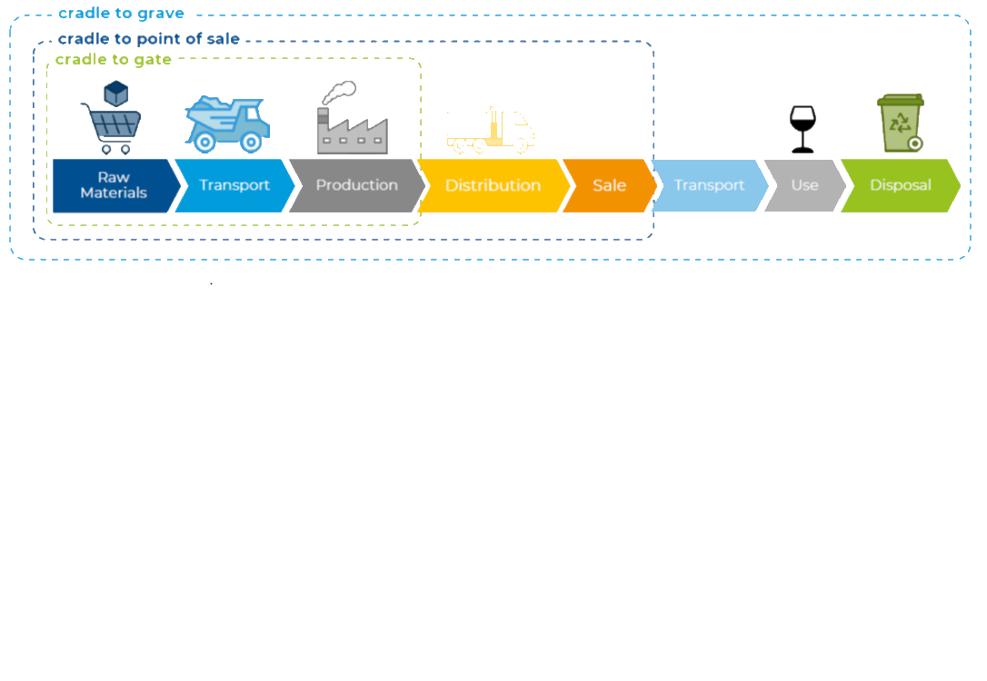
TS EN ISO 14064-1
Raporlama Sınırları
Beşikten mezara
Beşikten satışa
Beşikten kapıya
Ham maddeler
Taşıma
Bertaraf
Üretim
Dağıtım
Satış
Taşıma
Kullanım
Upstream Emisyon Kaynakları
Raporlayan Kuruluş
Downstream Emisyon Kaynakları

Slide 17
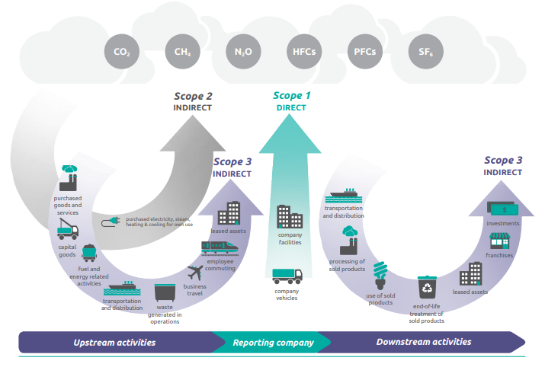
TS EN ISO 14064-1’ e göre emisyonlar

Slide 18

TS EN ISO 14064-1
Emisyon kategorileri ve SKDM ilişkisi
1. DOĞRUDAN EMİSYONLAR
DOLAYLI EMİSYONLAR
1.1 Sabit Yanma*
2. Tedarik edilen enerjinin üretiminden kaynaklanan emisyonlar*
3. Taşımacılık kaynaklı emisyonlar
1.2 Hareketli Yanma
4. Kullanılan ürünlerden kaynaklanan emisyonlar*
5. Üretilen ürünlerden kaynaklanan emisyonlar
1.3 Proses emisyonları*
6. Diğer dolaylı emisyonları
1.4 Kaçak emisyonlar
1.5 LULUCF emisyonları
SKDM Raporlama
Notes:
EMİSYON AZALTIM GİRİŞİMLERİ: ENERJİ YÖENTİMİ, YENİLENEBİLİR ENERJİ KULLANIMI, YAKIT DEĞİŞİMİ, AĞAÇLANDIRMA, YENİ TEKNOLOJİLERE YATIRIM VS. GİBİ DİĞER EMİSYON AZALTICI FAALİYETLERİN.

Slide 19
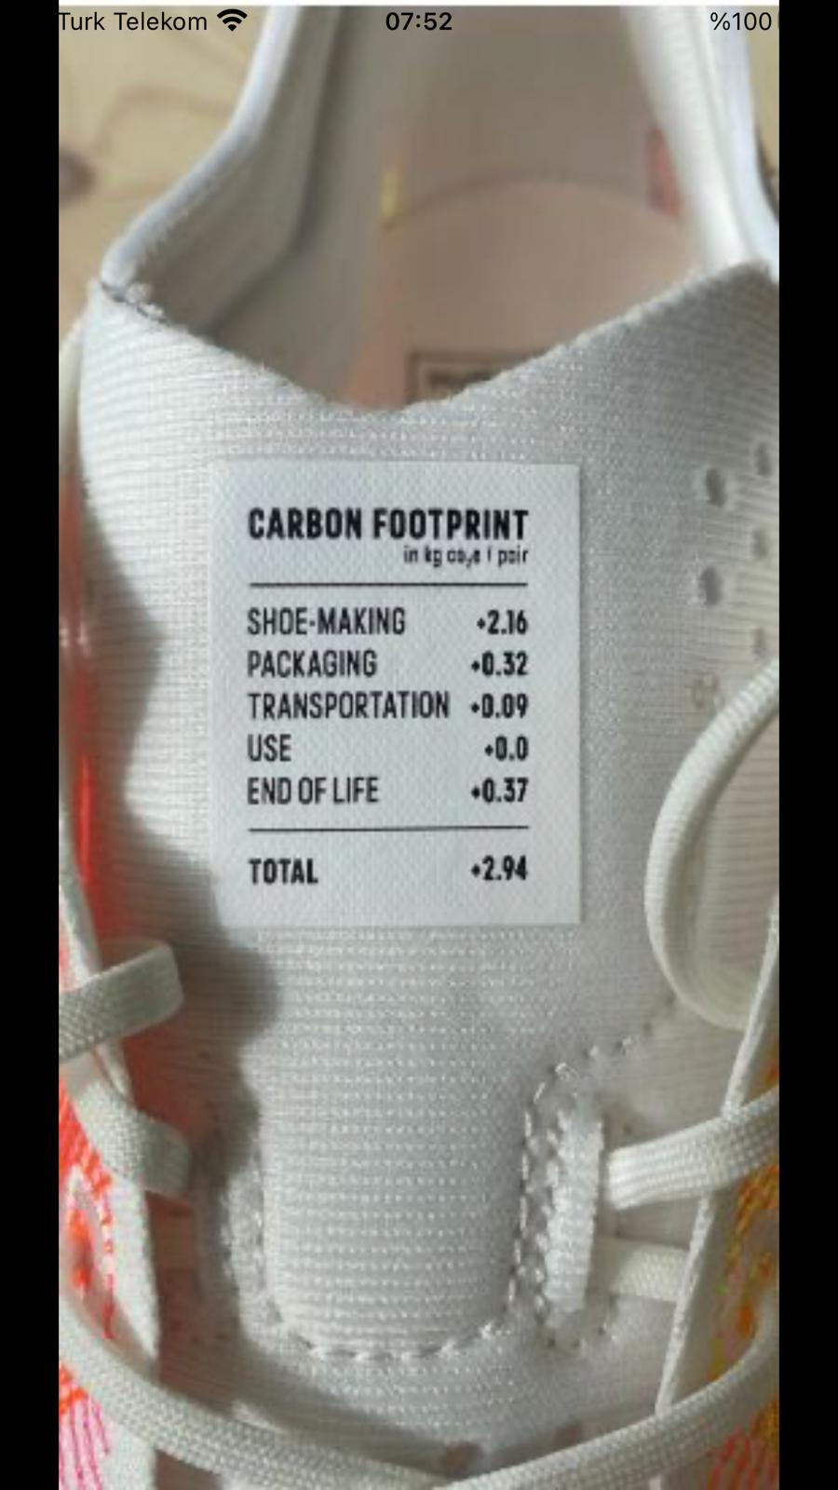
TS EN ISO 14067
Ürün Karbon Ayak izi (ÜKA)
CO₂ eşdeğeri olarak ifade edilen ve iklim değişikliği etki kategorisi kullanılarak gerçekleştirilen yaşam döngüsü değerlendirmesini esas alan, bir ürün sistemindeki sera gazı emisyonlarının ve sera gazı uzaklaştırmalarının toplamıdır.
 ÜKA hesaplama sonuçları, fonksiyonel birim başına CO₂ eşdeğer kütlesi olarak ÜKA çalışma raporunda dokümante edilir.
AMAÇ VE KAPSAMIN TANIMI
(6.3)
YAŞAM DÖNGÜSÜ ENVANTER ANALİZİ(YDEA)
(6.4)
ÜKA ÇALIŞMASI
YAŞAM DÖNGÜSÜ ETKİ DEĞERLENDİRME (YDED)
(6.5)
YAŞAM DÖNGÜSÜ YORUMLAMA
(6.6)

Slide 20
Yaşam Döngüsü Değerlendirmesi
(YDD)
Yaşam Döngüsü Değerlendirmesi, bir ürün ya da hizmet üretiminde kullanılan ham maddelerin elde edilmesinden başlayarak, ilgili tüm üretim, sevkiyat, tüketici tarafından kullanım ve kullanım sonrası atık olarak bertarafı da kapsayan yaşam döngüsünün farklı aşamalarındaki çevresel etkilerini belirlemek, raporlamak ve yönetmek için kullanılan bir yöntemdir.

Slide 21
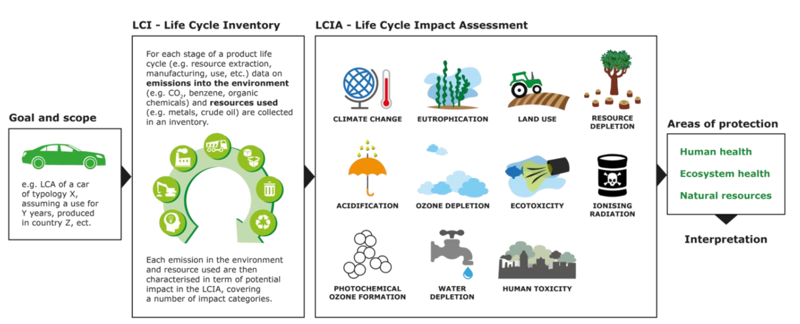
TS EN ISO 14040 Yaşam
Döngüsü Değerlendirmesi (YDD)

Slide 22
YDD ve Ayak İzi Karşılaştırması

Slide 23
Hesaplama Metodolojilerine Göre Emisyonların Tanımı
Doğrudan Emisyonlar | TS EN ISO 14064-1 Bir kuruluşun sahip olduğu veya kontrol ettiği sera gazı kaynaklarından salınan sera gazı emisyonu. | SKDM Isıtma ve soğutmanın üretildiği lokasyondan bağımsız olarak, üretim prosesi için kullanılan ısıtma ve soğutmadan kaynaklananlar da dahil, malların üretim sürecinden kaynaklanan emisyonlar | MRV Üretim prosesi için kullanılan malların üretim sürecinden kaynaklanan emisyonlar
Dolaylı Emisyonlar | Bir kuruluşun, işlemleri ve faaliyetlerinin bir sonucu olarak gerçekleşen fakat kuruluşun sahip olmadığı veya kontrolü altında olmayan sera gazı kaynaklarından ortaya çıkan sera gazı emisyonu | Malları üreten tesiste elektriğin üretilmesinden kaynaklanan emisyonlar hariç, malların üretim proseslerinde sarf edilen elektriğin üretiminden kaynaklanan emisyonlar | -

Slide 24
TS EN ISO 14064-1 & SKDM & MRV İLİŞKİSİ
Emisyon kategorisi | Alt kategori | SKDM | MRV | TS EN ISO 14064-1
#1 Doğrudan Emisyonlar | 1.1 Sabit Yanma | √ | √ | √
 | 1.2 Hareketli Yanma | X | X | √
 | 1.3 Proses Emisyonları | √ | √ | √
 | 1.4 Antropojenik sistemlerden oluşan kaçaklar | X | X | √
 | 1.5 LULUCF | X | X | √
Notes:
14.07.2021 tarihinde taslak olarak yayımlanmıştır.

Slide 25
TS EN ISO 14064-1 & SKDM & MRV İLİŞKİSİ
Emisyon kategorisi | Alt kategori | SKDM | MRV | TS EN ISO 14064-1
#2 Enerji kullanımı kaynaklı dolaylı emisyonlar | 2.1 İthal edilen elektrikten kaynaklanan dolaylı emisyonlar | √ | X | √
 | 2.2 Elektrik dışındaki ithal edilen enerjiden kaynaklanan dolaylı emisyonlar | √ | X | √
Notes:
14.07.2021 tarihinde taslak olarak yayımlanmıştır.

Slide 26
TS EN ISO 14064-1 & SKDM & MRV İLİŞKİSİ
Emisyon kategorisi | Alt kategori | SKDM | MRV | TS EN ISO 14064-1
#3 Ulaşım kaynaklı dolaylı emisyonlar | 3.1 Upstream taşımacılık | ! | X | √ *
 | 3.2 Downstream taşımacılık | ! | X | √ *
 | 3.3 Personel işe gidiş-gelişleri | X | X | √ *
 | 3.4 Ziyaretçi ve müşterilerin ulaşımları | X | X | √ *
 | 3.5 İş seyahatleri | X | X | √ *
Notes:
14.07.2021 tarihinde taslak olarak yayımlanmıştır.

Slide 27
TS EN ISO 14064-1 & SKDM & MRV İLİŞKİSİ
Emisyon kategorisi | Alt kategori | SKDM | MRV | TS EN ISO 14064-1
#4 Kuruluş tarafından kullanılan ürünlerden kaynaklanan dolaylı emisyonları | 4.1 Satın alınan ürünlerden kaynaklanan emisyonlar | √ * | X | √ *
 | 4.2 Sermaye varlıklarından kaynaklanan emisyonlar | X | X | √ *
 | 4.3 Katı ve sıvı atık bertarafı | ? | X | √ *
 | 4.4 işletmenin mülkiyetinde olmayan varlıkların kullanımı | X | X | √ *
 | 4.5 Diğer hizmetlerin kullanımı | X | X | √ *
Notes:
14.07.2021 tarihinde taslak olarak yayımlanmıştır.

Slide 28
TS EN ISO 14064-1 & SKDM & MRV İLİŞKİSİ
Emisyon kategorisi | Alt kategori | SKDM | MRV | TS EN ISO 14064-1
#5 Üretilen Ürünlerin Kullanımı Kaynaklı Dolaylı Emisyonlar | 5.1 Ürünlerin kullanımı kaynaklı emisyonlar | X | X | √ *
 | 5.2 Tesisin mülkiyetindeki sermaye varlıklarının kullanımı kaynaklı dolaylı emisyonlar | X | X | √ *
 | 5.3 Ürünün atık haline geldikten sonraki atık yönetimi kaynaklı dolaylı emisyonlar | ? | X | √ *
 | 5.4 Yatırımlar kaynaklı dolaylı emisyonlar (finans ve sigorta işletmeleri için) | X | X | √ *
Notes:
14.07.2021 tarihinde taslak olarak yayımlanmıştır.

Slide 29
TS EN ISO 14064-1 & SKDM & MRV İLİŞKİSİ
Emisyon kategorisi | Alt kategori | SKDM | MRV | TS EN ISO 14064-1
#6 Diğer kaynaklar kaynaklı dolaylı emisyonlar |  | ? | X | √ *
Notes:
14.07.2021 tarihinde taslak olarak yayımlanmıştır.

Slide 30
DOĞRULAMA NEDİR?
ISO 14064-3, Madde 2.36
Üzerinde uzlaşılmış doğrulama kriterlerine (ör: ISO 14064-1, SKDM) göre hazırlanmış bir sera gazı beyanının değerlendirilmesi için sistematik, bağımsız ve dokümante edilmiş süreç.
Doğrulama faaliyeti; gerçek durumlar veya geçmiş performans hakkındaki bir beyanın doğru ve gerçek olduğuna dair bir teyit prosesidir.
Yalnızca gerçek performans, olaylar veya durumlar hakkındaki beyanlar doğrulanabilir.
Hem kuruluş seviyesindeki sera gazı beyanları hem de sera gazı projeleri doğrulanabilir.
Notes:
14.07.2021 tarihinde taslak olarak yayımlanmıştır.

Slide 31
DOĞRULAMA NEDEN YAPILIR?
Genellikle;
Karbon piyasaları için krediler üretmek,
Bir sera gazı programına (ör: EU-ETS, İ&R Tebliği, SKDM) dahil olmak,
Gönüllü olarak toplam sera gazı emisyonlarını hesaplamak ve sorumlu tarafa beyan etmek
Başka bir deyişle «amaçlar» doğrulamanın istenen sonuçlarına işaret etmelidir.
Notes:
14.07.2021 tarihinde taslak olarak yayımlanmıştır.

Slide 32
AKREDİTASYON
AKREDİTASYON
Zorunlu Alan
İ&R Tebliği
(ETS Muadili)
SKDM
Gönüllü Alan
ISO 14064-1 (Kurumsal)
ISO 14040
(YDA)
ISO 14067 (Ürün /Hzmet)
CORSIA
TÜRKAK
Akreditasyon gerekliliği yok
TÜRKAK
2023 itibariyle belgelendirme faaliyeti başlandı
AB Emisyon Ticaret Sistemi (2018/2067) kapsamında akredite olan AB üye ülkelerinin akreditasyon kuruluşlarından akredite doğrulayıcılar
Notes:
14.07.2021 tarihinde taslak olarak yayımlanmıştır.

Slide 33
NEDEN İHTİYAÇ DUYULUYOR?
İklim değişikliği, Paris Anlaşması ve Avrupa Yeşil Mutabakatı kapsamında AB tarafından hazırlanan mevzuatlar nedeniyle ithalatçılar tarafından ürünlere ilişkin sera gazı emisyon bilgilerinin sorulması,
Sınırda Karbon Düzenleme Mekanizması kapsamında altyapı hazırlık çalışmaları,
AB tarafından yakın zamanda hayata geçirilmesi planlanan Dijital Ürün Pasaportu mevzuatı kapsamında ürünlerin çevresel etkilerinin takip edilmesi, hatta piyasaya arzının engellenmesi

Slide 34
FİRMALAR NE ZAMAN HAZIR OLMALI?
SKDM kapsamında yapılacak raporlamalar için geçiş süreci 01.10.2023 tarihi itibariyle başlayacak olup, bu tarih itibariyle emisyonların doğrulatılmadan raporlanması, 2026 yılı ile birlikte doğrulatılmış emisyonların raporlanması ve mali yükümlülükle karşılaşması bekleniyor.
AB Sürdürülebilir Ürün Mevzuatını 22 Mart 2022 tarihinde yayımladı, buna göre dijital ürün pasaportu uygulamasının da yakın dönemde başlaması beklenmektedir.
KOBİ’lerimiz üretim yapmadan temin ettikleri ürünleri ihraç etmeleri durumunda da SKDM uygulaması ile karşılaşabilecekler, dolayısıyla SKDM süreci geçerli olacaktır.

Slide 35
Saygılarımla.
Mehmet ERGÜN
Baş Doğrulayıcı, Teknik Uzman, Eğitmen
Ulusal MRV | ICAO CORSIA | TS EN ISO 14064-1
mergun@tse.org.tr | cevreselgozetim@tse.org.tr
Tel: 0532 766 7394
ÇEVRESEL GÖZETİM VE DOĞRULAMA MÜDÜRÜ

